Slide 1
Perkembangan dan Keplastisan Otak
Eriska Yunisha
Jusiera Zahra Syawali
Sarah Meidyana Putri

Slide 2
Perkembangan Otak
Perkembangan otak terjadi akibat kematangan fisik dan pengalaman (belajar dan memori).
Saat lahir, berat otak manusia sekitar 350 gram. Pada tahun pertama, berat otak mencapai sekitar 1000 gram. Otak dewasa memiliki berat 1200-1400 gram.
Prefrontal cortex berkembang secara cepat pada usia 7 sampai 12 bulan → object permanence.

Slide 4
Piaget’s object permanence task

Slide 5
Pertumbuhan dan Perkembangan Akson
Ilmuwan neurosis membagi tahap perkembangan neuron menjadi 5 tahap:
Proliferasi
Migrasi
Diferensiasi
Mielinasi
Sinaptogenesis

Slide 6
Proliferasi
Pembentukan neuron-neuron yang baru.
Pada masa awal perkembangan, sel-sel yang melapisi ventrikel membelah, sebagian menetap dilokasi awal dan terus menerus membelah (sebagai sel induk), dan sebagian lainnya bekembang menjadi neuron dan glia primitif yang akan berpindah ke lokasi lain.

Slide 7
Setelah sel-sel berdiferensiasi menjadi neuron dan glia, sel-sel tersebut melakukan migrasi menuju lokasi akhirnya di dalam otak.
Tiap sel tersebut harus bermigrasi dalam jarak yang cukup jauh dengan mengikuti jalur kimiawi yang spesifik untuk mencapai lokasi akhirnya.

Slide 8
Neuron melakukan diferensiasi secara bertahap, membentuk akson dan dendrit yang merupakan ciri khusus neuron.
Akson tumbuh lebih dulu, terkadang saat neuron sedang berpindah. Neuron berpindah sambil menarik aksonnya yang sedang tumbuh, seperti buntut yang ditarik ke sana ke mari, neuron tersebut tetap mempertahankan bagian ujungnya didekat targetnya.

Slide 9
Tahap lanjutan yang lebih lambat yaitu mielinasi. Mielinasi adalah proses dimana glia menghasilkan materi lemak insulasi yang mengakselerasi transmisi impuls pada sejumlah besar akson hewan vetebrata.
Mielin pertama kali dibentuk di sumsum tulang belakang, kemudian otak bagian belakang, bagian tengah dan bagian depan.

Slide 10
Tahap akhir yaitu sinaptogenesis yang berlanjut seumur hidup kita. Neuron terus menerus membentuk sinapsis baru dan menyingkirkan sinapsis lama.
Pada sebagian besar manusia lanjut usia, proses sinaptogenesis dan pembentukan cabang dendrit baru akan melambat.

Slide 11
Neuron Baru di Masa Depan
Pada tahap dewasa, neuron baru dapat terbentuk di sistem olfaktori dan hipokampus
Neuron yang baru akan menumbuhkan aksonnya menuju lokasi yang tepat diotak. Penelitian lanjutan yang menemukan adanya sel-sel didalam otak yang tidak berkembang, disebut dengan sel induk
Sel induk menghasilkan sel baru yang akan berpindah ke bulbus olfaktori dan bertransformasi menjadi glia dan neuron.

Slide 12
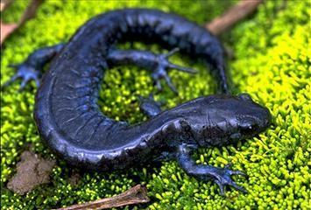
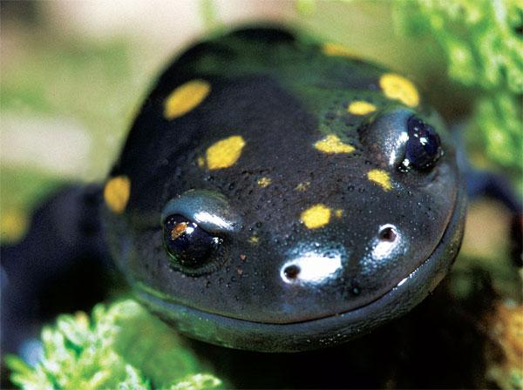
Pencarian jejak kimiawi melalui akson
Percobaan dilakukan oleh Paul Weiss dengan mencangkok kaki tambahan pada seekor salamander, darisitu ia melihat tumbuhnya akson di kaki cangkokan tersebut. Hasilnya, kaki cangkokan salamander dapat bergerak seirama dengan kaki di sisi lainnya.

Slide 13
Kespesifikan hubungan akson
Percobaan tersebut berhasil karena tiap akson kaki salamander menemukan otot yang tepat, sehingga mereka dapat menyampaikan sinyal ke tempat yang tepat.
Pada penelitian Roger Sperry, Ia memotong saraf optik beberapa salamander. Saraf optik yang dirusak tumbuh kembali dan bersambung dengan tektum. Ketika sinapsis baru sudah terbentuk, penglihatan salamander yang saraf optiknya dipotong kembali normal.

Slide 14
Gradien kimia
Hampir semua akson tumbuh ke target yang tepat. Bagaimana?
Akson yang sedang tumbuh akan mengikuti sebuah jalur yang dibentuk oleh molekul permukaan sel, dalam proses yang memandu akson menuju arah yang benar, akson ditarik oleh sebagian zat kimia.

Slide 16
Gradien Kimia (cont’)
Beberapa akson mengikuti jejak yang ditinggalkan oleh satu zat kimia yang menimbulkan ketertarikan hingga akson mencapai lokasi tengah dimana akson akan menjadi tak sensitif terhadap zat kimia tersebut dan mulai tertarik atraktan lain.
Pada akhirnya akson mengatur dirinya sendiri pada permukaan area target mereka sesuai dengan gradient kimia

Slide 17
Kompetisi antar-akson: sebuah prinsip umum
Ketika akson-akson mencapai targetnya, maka setiap akson akan membentuk sinapsis dengan sel di lokasi yang kira-kira tepat dan tiap sel target menerima sinapsis dari banyak akson.
Awalnya, akson membentuk hubungan “percobaan” dengan banyak neuron postsinaptik, neuron tersebut akan memperkuat sebagian sinapsis dan mengeliminasi lainnya

Slide 18
Pada tahap awal, proses penyesuaian tersebut tergantung dari pola input akson yang berusaha membangun hubungan.
Hal ini disebut sebagai Darwinisme neuron. Pada evolusi Darwin, mutasi gen dan rekombinasi menghasilkan variasi tampilan luar dan perilaku individu.

Slide 19
Mutasi gen dan rekombinasi menghasilkan variasi tampilan luar dan perilaku individu.
Proses seleksi alam mempertahankan beberapa variasi dan menghilangan sisanya
Berdasarkan cara tersebut, akson dan kombinasi terbaik akan bertahan, dan yang lain akan gagal untuk mempertahankan sinapsis aktif.

Slide 20
Neuron harus menerima akson dari sumber yang tepat, kemudian menumbuhkan aksonnya ke sebuah sel pada area yang tepat. Area yang beragam di area sistem saraf tidak berkembang dalam waktu yang sama, sehingga neuron di sebuah area berkembang terlebih dulu sebelum ada akson yang mengarah ke neuron tersebut, dan sebelum tersedianya situs reseptif untuk neuron tersebut.

Slide 21
Otot tidak menentukan berapa banyak akson yang dibentuk, tapi menentukan berapa banyak akson yang mampu bertahan (Levi-Montalcini)
Pada awalnya, sistem saraf parasimpatetik membentuk neuron lebih banyak dari yang dibutuhkan.
Apabila salah satu neuron membentuk sinapsis ke sebuah otot, maka otot tersebut akan mengeluarkan sebuah protein yang diberi nama faktor pertumbuhan saraf (Nerve Growth Factor/NGF) yang memicu daya tahan dan pertumbuhan akson

Slide 22
Akson yang tidak mendapatkan NGF akan berdegenerasi dan badan selnya mati
Setiap neuron memulai kehidupan dengan sebuah program “bunuh diri”; jika akson sebuah neuron dalam umur tertentu tidak dapat membuat hubungan dengan sel postsinaptik, maka neuron akan bunuh diri melalui proses apoptosis, sebuah mekanisme kematian sel yang telah terprogram

Slide 23
NGF akan membatalkan program apoptosis, hal tersebut adalah cara penyampaian pesan sel postsinaptik kepada akson yang tumbuh ke arahnya, pesan tersebut kira-kira berbunyi “aku akan menjadi pasanganmu, jangan bunuh diri”

Slide 24
Ketika akson pada sistem saraf simpatetik mulai tumbuh kearah otot dan kelenjar, akson tersebut tidak tahu ukuran atau kelenjar secara tepat
Oleh karena itu, neuron dihasilkan lebih banyak daripada yang dibutuhkan dan kelebihannya akan dieliminasi.

Slide 25
Faktor pertumbuhan saraf (NGF) adalah neurotrofin, senyawa yang menyokong ketahanan hidup dan aktivitas neuron. Selain NGF, sistem saraf juga merespons brain-derived neurotrophic factor (BDNF) dan beberapa neurotrofin lain
Ketika neuron melepaskan neurotransmitter mereka juga melepaskan neurotrofin, apabila neuron tidak dapat melepaskan neurotransmitter maka mereka juga tidak melepaskan neurotrofin, sehingga sel target neuron akan mati.

Slide 26
Setelah proses pendewasaan neuron, mekanisme apoptosis menjadi terhambat, kecuali pada konsisi traumatis seperti stroke
Walaupun neuron dewasa tidak lagi membutuhkan neurotrofin untuk bertahan hidup, tetapi neuron masih membutuhkan neurotrofin untuk fungsi lain.
Neurotrofin meningkatkan pembentukan cabang akson dan dendrit sepanjang hidup kita.

Slide 27
Rentannya Otak yang sedang Berkembang
Otak yang sedang berkembang sangat rentan terhadap gangguan kimia.
Banyak bahan kimia yang pada tahap dewasa hanya menyebabkan gangguan ringan tetapi pada tahap awal perkembangan otak dapat menyebabkan gangguan otak permanen

Slide 28
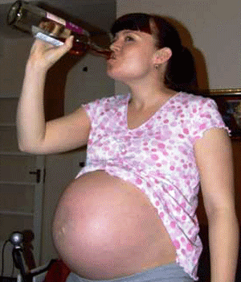
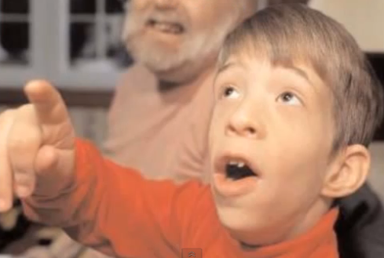
Fetal Alcohol Syndrom Sebuah kondisi yang ditandai dengan sikap hiperaktif, impulsif, kesulitan mempertahankan perhatian, keterbelakangan mental, masalah pergerakan, kelainan jantung dan kelainan wajah

Slide 29
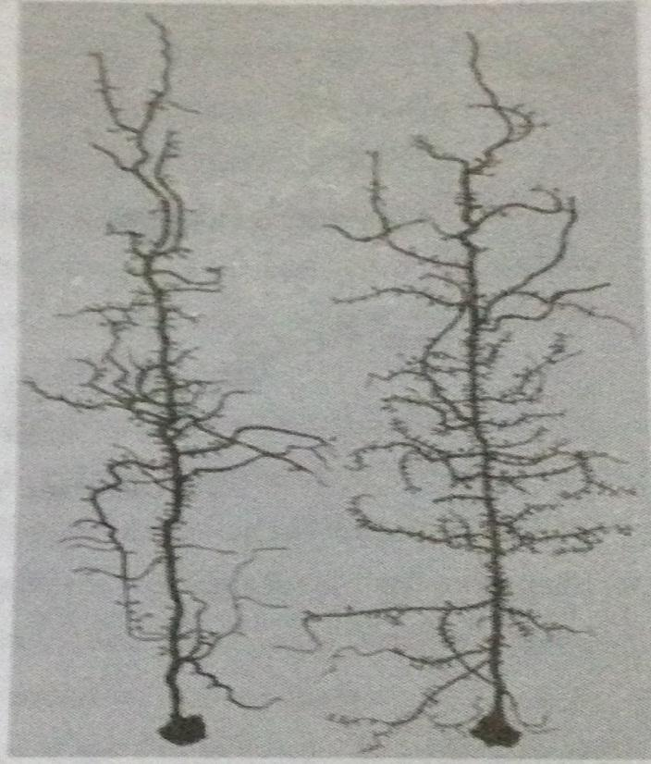
Pengalaman dan Percabangan Dendrit
Pengalaman pada lingkungan yang diperkaya menyebabkan percabangan akson dan dendrit yang lebih banyak
Misal: percabangan dendrit
pada ikan jewel

Slide 30
Pengaruh Pengalaman Khusus
Pengalaman khusus dapat memengaruhi perkembangan otak, terutama bila terjadi pada masa awal perkembangan
Pada orang buta, informasi sentuhan telah menginvasi korteks okspital yang biasanya dimanfaatkan oleh penglihatan
Pada orang yang secara rutin berlatih memainkan alat musik, representasi jari-jari tangan pada otaknya meluas. Karena latihan rutin jangka panjang menyebabkan otak mengalami perluasan pada bagian yang merepresentasikan informasi sensorik dan motorik yang berkaitan dengan keterampilan tsb

Slide 31
Modul 5.2 KEPLASTISAN SETELAH KERUSAKAN OTAK

Slide 32
Kerusakan Otak & Pemulihan Jangka Pendek
Penyebab kerusakan otak di usia muda: benturan keras pada kepala, berhentinya peredaran darah ke otak secara sementara, & pecahnya pembuluh darah di otak
Penyebab kerusakan otak pada orang tua: stroke (cedera serebrovaskular).

Slide 33
Tipe stroke yang umum terjadi ialah iskemia, sedangkan yang jarang terjadi ialah hemoragi
Hemoragi: perdarahan yang disebabkan arteri yang pecah
Iskemia: penghambatan peredaran darah pada arteri karena adanya penggumpalan darah
Tissue plasminogen activator (tPA) → obat untuk memecahkan penggumpalan darah. Dalam waktu 3 setelah serangan store iskemia dapat mengurangi kematian sel neuron dengan cara memecah gumpalan darah.
Notes:
tPA → secara teori pencegahan eksitasi berlebih pada neuron dapat mengurangi kematian neuron, tetapi metode yang diaplikasikan pada manusia berdasarkan ide tersebut sejauh ini belum ada yang memberikan hasil yang memuaskan.

Slide 34
Mekanisme Lanjut Pemulihan
Diaschisis
- Hilangnya suatu perilaku setelah kerusakan otak, artinya lebih dari hilangnya fungsi neuron yang telah mati.
- Diachisis berasal dari bahasa Yunani yang artinya mengguncang keseluruhan yang merujuk pada penurunan aktifitas yang diderita oleh neuron yang selamat setelah terjadi kerusakan pada neuron lain.
- Jika diaschisis menyebabkan hilangnya suatu perilaku setelah kerusakan otak, maka obat stimulan dapat mengurangi efek diaschisis, sehingga mendorong pemulihan.

Slide 35
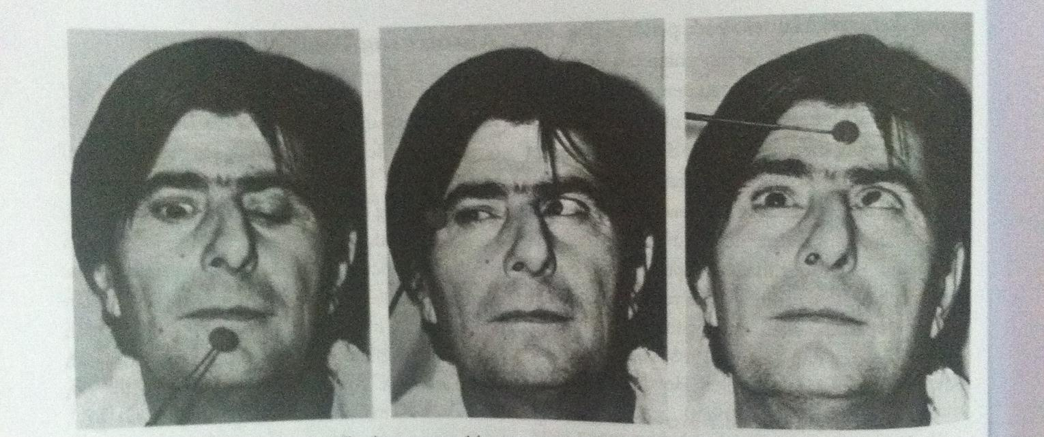
Akson yang Tumbuh Kembali
Sebuah neuron pada sistem saraf tepi memiliki badan sel yang terletak di dalam sum-sum tulang belakang dan aksonnya memanjang kedalam salah satu anggota badan. Jika akson tersebut dihancurkan, maka bagian yang hancur akan tumbuh kembali ke arah tepian tubuh dengan laju sekitar 1mm perhari. Akson akan tumbuh mengikuti selubung mielinnya ke arah target awalnya.

Slide 36
Pertunasan
Pengalaman bisa memodifikasi hubungan didalam korteks untuk memperluas area yang merepresentasikan informasi (keterampilan) yang penting
Contoh: seorang pemain gitar jari tangannya jadi lebih lincah daripada yang tidak terbiasa bermain gitar.
Korteks somatosensori pada jari-jari pemain gitar menjadi lebih besar
Perubahan tersebut menunjukan pertunasan kolateral akson atau peningkatan sensitivitas reseptor oleh neuron postsinaptik

Slide 37
Contoh lainnya: jika ada bagian tubuh yang di amputasi, maka korteks anggota tubuh lain yang berada didekat bagian tubuh yang di amputasi tersebut
Alasannya: akson-akson dari bagian tubuh yang di amputasi pindah dan mengisi bagian sinapses-sinapses bagian tubuh lain yang sedang kosong (masih ada ruang)
Hal ini menyebabkan bagian tubuh yang sinapsesnya diisi dengan akson dari bagian tubuh yang di amputasi menjadi lebih peka

Slide 38
Walaupun akson-akson tersebut telah mengisi sinapses bagian tubuh lain yang kosong, namun orang tersebut masih akan bisa merasakan respon di organ yang telah di amputasi.
Hal ini dapat hilang namun dapat juga dirasakan seumur hidup
Hal ini dinamakan sindrom “phantom limb”

Slide 40
Penyesuaian Perilaku Yang Dipelajari
Ketika otak mengalami kerusakan, kemampuan otak tersebut tidak akan bisa sehebat dulu.
Oleh karena itu, penderita kerusakan otak harus menggunakan sisa kemampuan otaknya semaksimal mungkin
Jika ada syaraf yang rusak atau terpotong dan menyebabkan manusia/hewan kehilangan kemampuan sensor yang menyebabkan kita dapat merasakan sentuhan, manusia atau hewan masih bisa melakukan hal-hal yang sama seperti seddiakala karena mereka mempunyai memori

Slide 41
Kerusakan pada otak dapat diobati dengan cara pergi ke neuropsikolog
Pemulihan perilaku setelah terjadi kerusakan otak butuh banyak usaha dan belum tentu sembuh
Penderita kerusakan otak akan lebih sulit beraktivitas seperti orang normal
Tubuh manusia dapat menggantikan sel darah merah atau sel kulit yang mati, namun tidak mampu untuk mengganti sel otak yang mati dengan sempurna

Slide 42
Evolusi tidak menghasilkan kemampuan pemulihan otak yang banyak karena penderita rusak otak punya kemungkinan yang rendah untuk dapat kembali fit seperti dulu lagi
Ada orang yang bisa kembali normal lagi setelah mengalami kerusakan otak, namun harus diteliti lebih lanjut karena dalam sejarah manusia belum ada yang bisa seperti itu secara permanen

Slide 43
Para peneliti hingga kini masih optimis terhadap perkembangan terapi, obat, dan operasi untuk penderita kerusakan otak dan sumsum tulang belakang

Slide 44
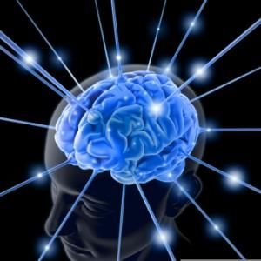
THANKYOU!

Slide 45
Pertanyaan
Sebutkan dan jelaskan tahapan perkembangan neuron!
Sebutkan bukti-bukti yang mendukung pernyataan bahwa pada orang yang buta sejak lahir informasi sentuhan menginvasi korteks okspital!
Sebutkan dua tipe stroke dan penyebabnya!
Jelaskan mengapa sebuah akson dapat mencapai target yg tepat!
Jelaskan penyebab phantom limb! Jelaskan juga apa yang dirasakan oleh penderita phantom limb!

Slide 46
Jawaban
Proliferasi, pembentukan neuron-neuron yang baru. Pada masa awal perkembangan, sel-sel yang melapisi ventrikel membelah, sebagian menetap dilokasi awal dan terus menerus membelah (sebagai sel induk), dan sebagian lainnya bekembang menjadi neuron dan glia primitif yang akan berpindah ke lokasi lain. Setelah sel-sel berdiferensiasi menjadi neuron dan glia, sel-sel tersebut melakukan migrasi menuju lokasi akhirnya di dalam otak. Tiap sel tersebut harus bermigrasi dalam jarak yang cukup jauh dengan mengikuti jalur kimiawi yang spesifik untuk mencapai lokasi akhirnya. Neuron melakukan diferensiasi secara bertahap, membentuk akson….
Bukti pertama, hasil pemindaian otak memperlihatkan adanya peningkatan aktivitas pada korteks okspital orang buta ketika mereka melakukan kegiatan seperti, meraba dua objek dan menilai apakah kedua objek tersebut sama atau berbeda. Bukti kedua, inaktivasi sementara korteks okspital pada orang buta menyebabkan mereka tidak mampu melakukan kegiatan tersebut, sementara kemampuan orang normal tidak terpengaruh sama sekali.

Slide 47
Tipe stroke: iskemia (yang umum terjadi) dan hemoragi (yang jarang terjadi). Iskemia yaitu penghambatan peredaran darah pada arteri karena ada penggumpalan darah atau gangguan lain. Hemoragi yaitu perdarahan yang disebabkan arteri yang pecah
Akson yang sedang tumbuh akan mengikuti sebuah jalur yang dibentuk oleh molekul permukaan sel, dalam proses yang memandu akson menuju arah yang benar, akson ditarik oleh sebagian zat kimia

Slide 48
5. akson-akson dari bagian tubuh yang di amputasi pindah dan mengisi bagian sinapses-sinapses bagian tubuh lain yang sedang kosong (masih ada ruang). Hal ini menyebabkan bagian tubuh yang sinapsesnya diisi dengan akson dari bagian tubuh yang di amputasi menjadi lebih peka. Hal ini juga membuat otak kita bingung, karena masih merasakan sensasi stimulus di bagian tubuh yang telah tiada

